Slide 1
ПУБЛИЧНЫЙ ОТЧЁТ ДИРЕКТОРА
МУНИЦИПАЛЬНОГО БЮДЖЕТНОГО ОБЩЕОБРАЗОВАТЕЛЬНОГО УЧРЕЖДЕНИЯ
«ЧАРЛИНСКАЯ СРЕДНЯЯ ШКОЛА»
КУКМОРСКОГО МУНИЦИПАЛЬНОГО РАЙОНА РТ

Slide 2
Главные направления деятельности школы
Повышение качества образования.
Совершенствование системы управления школой.
Развитие форм дополнительного образования.
Совершенствование учебно – материальной базы школы.

Slide 3
Задачи на 2020 – 2021 учебный год
Выполнить муниципальный заказ:
а) Повысить качество подготовки к ГИА;
б) Улучшить динамику учебных достижений обучающихся;
2. Продолжить обновление содержания образования в соответствии с ФГОС
3. Продолжить оптимизацию учебного процесса в связи реорганизацией детского сада
4.Разработка и реализация мероприятий по улучшению здоровья школьников .

Slide 4
с.Чарли
18
учащихся
32
учащихся
2 ученика
д.Постниково
д.Тат.Тулба
Дошкольное
образование
10 воспитанников

Slide 5
Ресурсная база школы
Выращивание и продажа рассады
выращивание сельхозпродукции-
благотворительность выпускников

Slide 6
Финансовые ресурсы
на внебюджетные средства были
проведены ремонтные работы и оформление кабинетов
приобретены канцтовары,
хозтовары

Slide 7
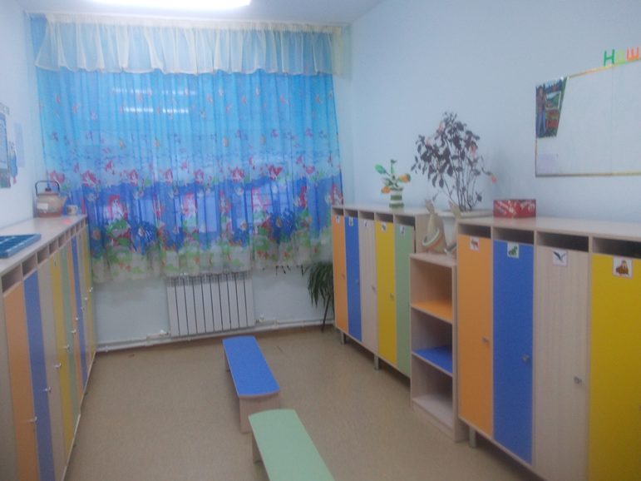
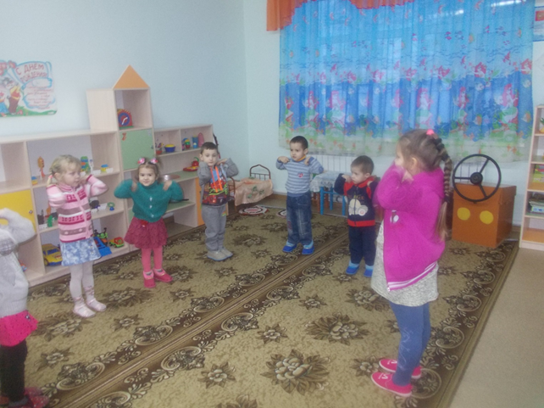
Реорганизация детского сада

Slide 8
Педагогический коллектив
В школе на сегодняшний день работают 17 педагогов, из них имеют награды:
Нагрудный знак «За заслуги в образовании РФ» - 1 учитель;
Почетная грамота «Почетный работник общего образования РФ» - 1 учитель;
Нагрудный знак «За заслуги в образовании РТ» - 4 учителя;
Нагрудный знак «За развитие детско-юношеского туризма РФ» - 2 учителя;
17 педагогов школы имеют высшее образование,

Slide 9
ПО ШКОЛЕ:
ОТЛИЧНИКОВ – 8 учащихся (15%)
Успевают на «4» и на «5»-
50%-учащихся
УСПЕВАЕМОСТЬ: 100%
КАЧЕСТВО ЗНАНИЙ: 56%
Резерв 6 (10%)

Slide 10
ДИНАМИКА КАЧЕСТВА ЗНАНИЙ

Slide 11
Трудоустройство выпускников-2020
11 класс:
Всего- 1 выпускник. Из них поступили:
В ВУЗы-1 выпускник

Slide 12
СПАСИБО ЗА ВНИМАНИЕ!

